Slide 1


Toimitsijakoulutusmateriaali erotuomareiden käsimerkit
(päivitetty 24.8.2021)
Suomen Ringetteliitto
https://www.ringette.fi

Slide 2
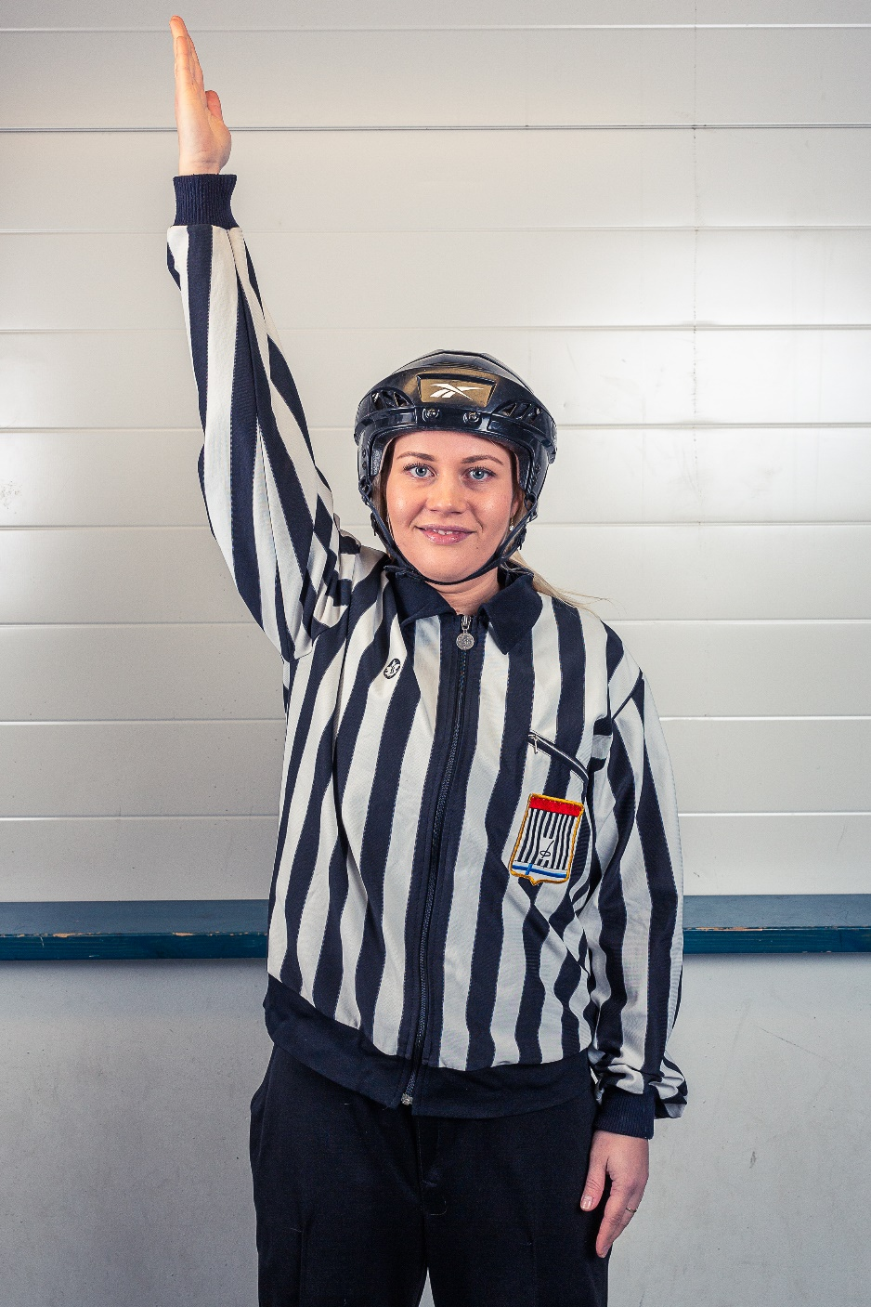
Siirretty rangaistusvihellys

Slide 3
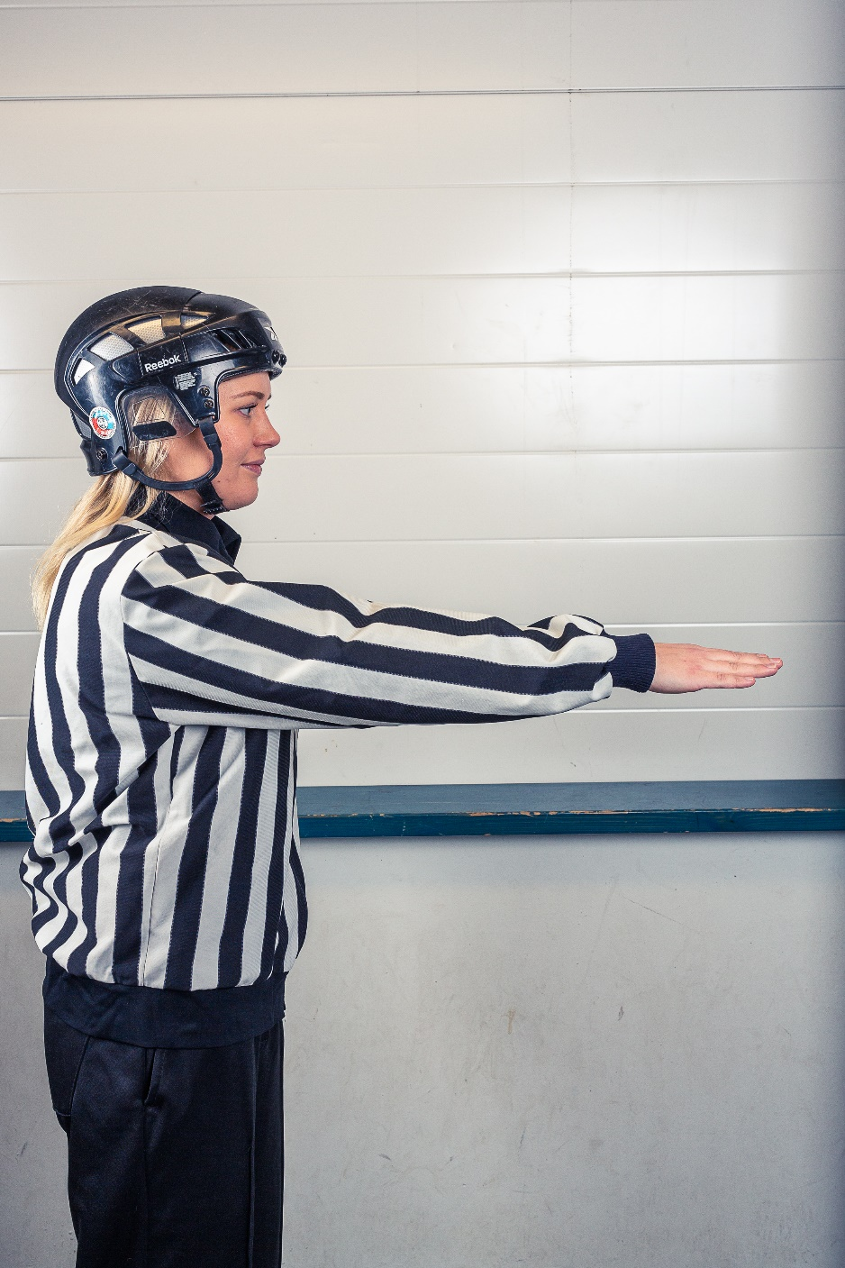
Maali

Slide 4
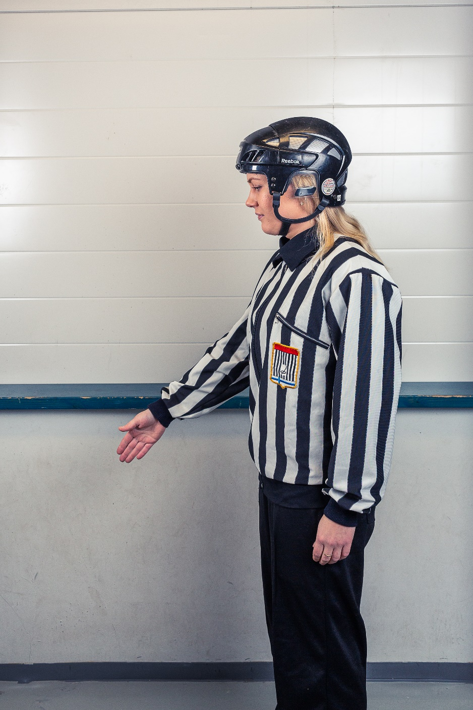
Siniviivarike

Slide 5
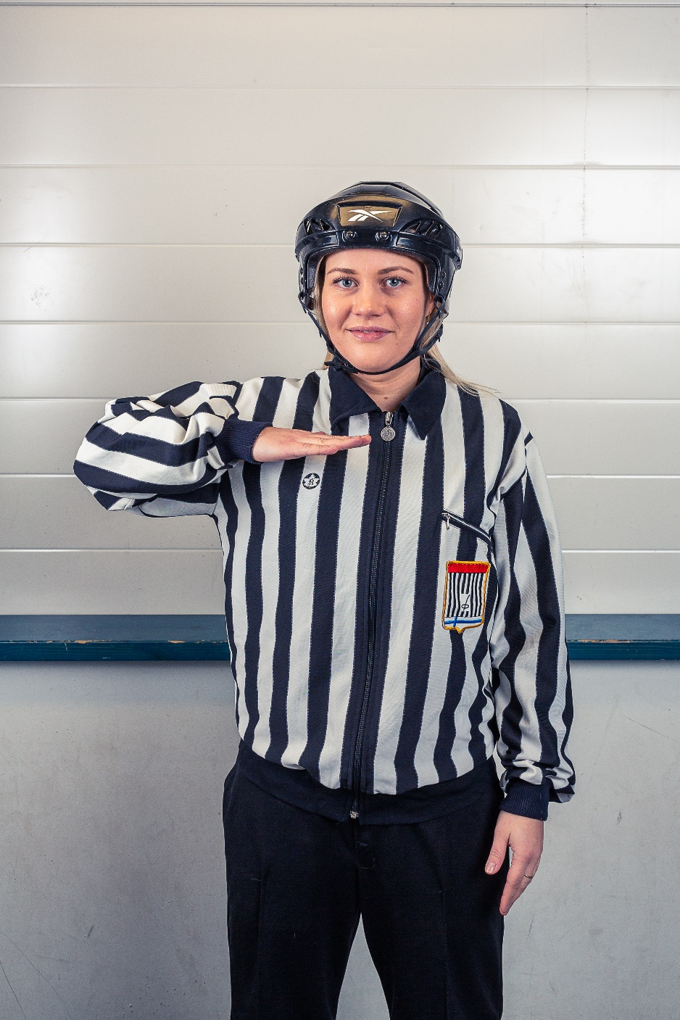
Viiden sekunnin laskeminen aloituksessa ja mv:n renkaassa
1/2

Slide 6
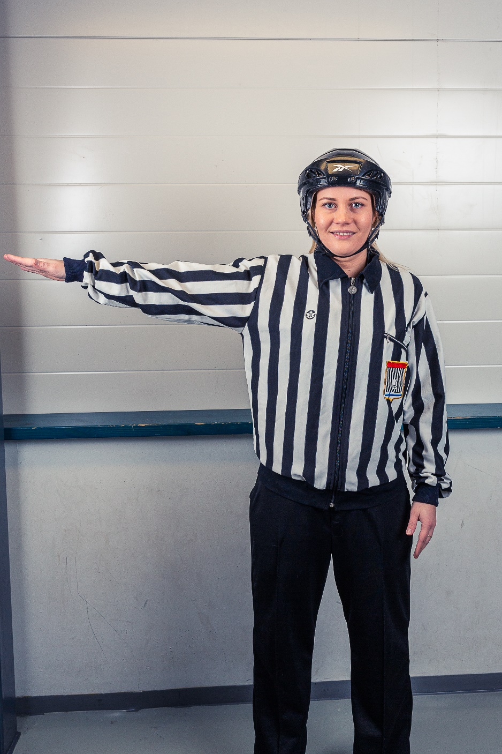
Viiden sekunnin laskeminen aloituksessa ja mv:n renkaassa
2/2

Slide 7
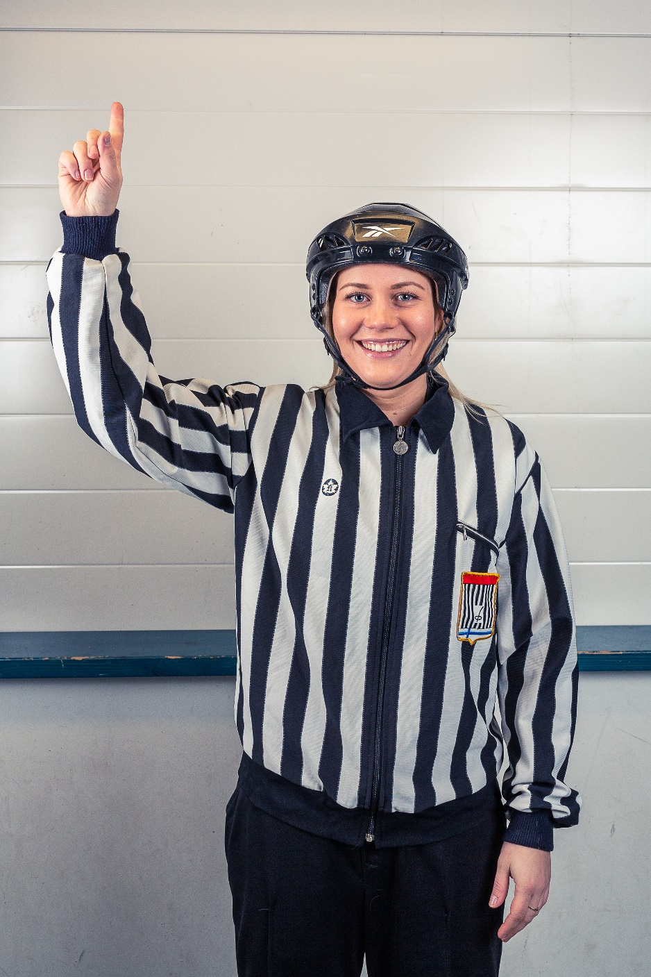
Uusi hyökkäysaika. Merkissä tuomari pyörittää pystyssä olevaa kättä

Slide 8
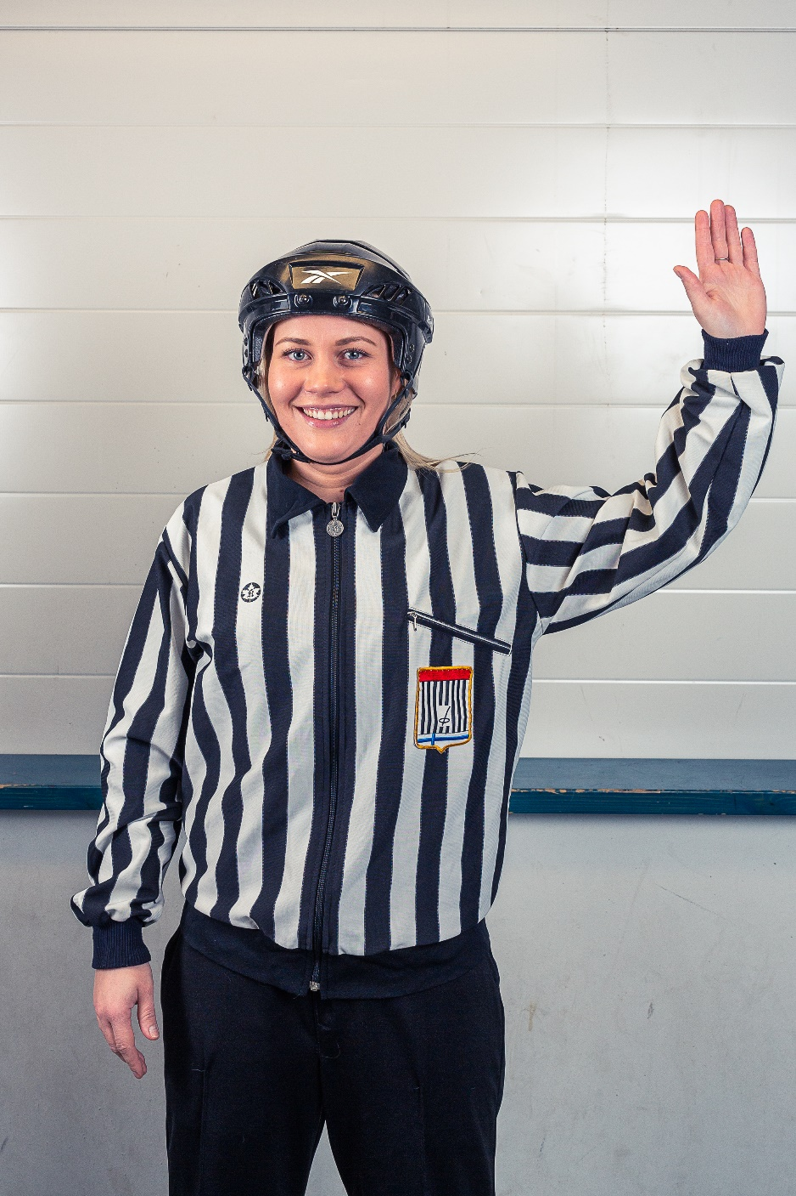
Siirretty rike

Slide 9
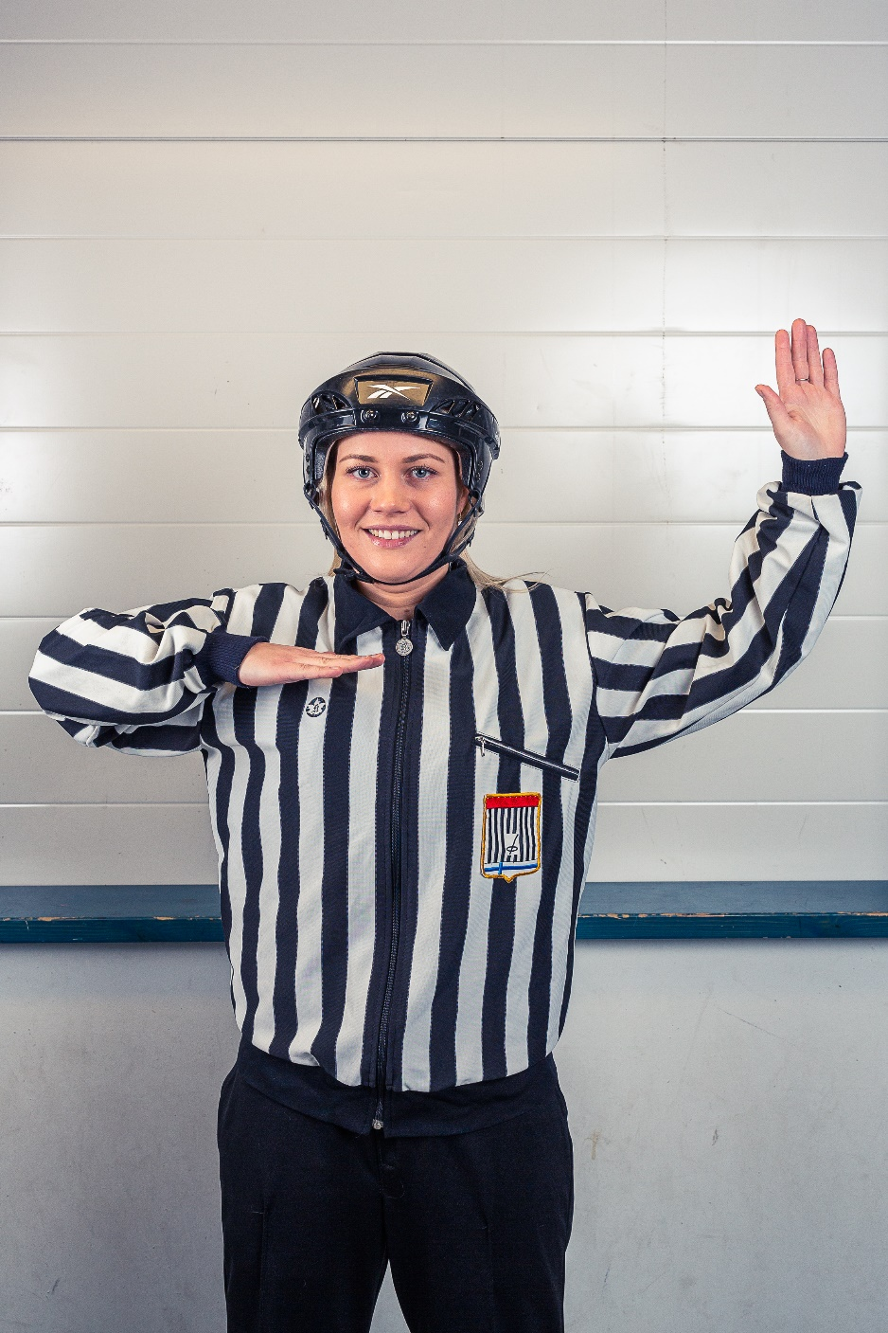
Viiden sekunnin laskeminen + siirretty rike 1/2

Slide 10
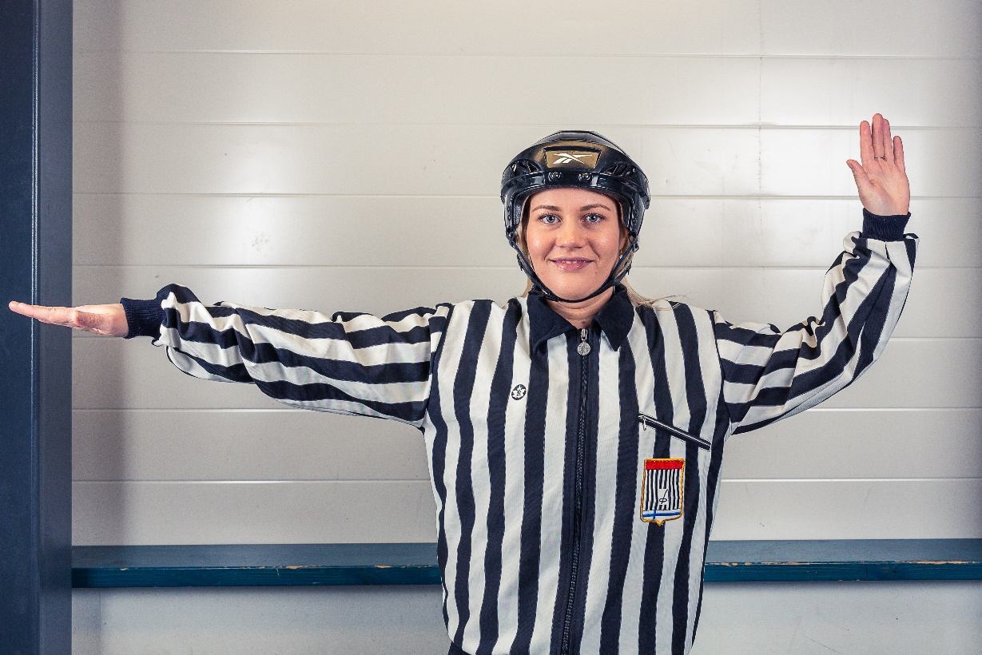
Viiden sekunnin laskeminen + siirretty rike 2/2

Slide 11
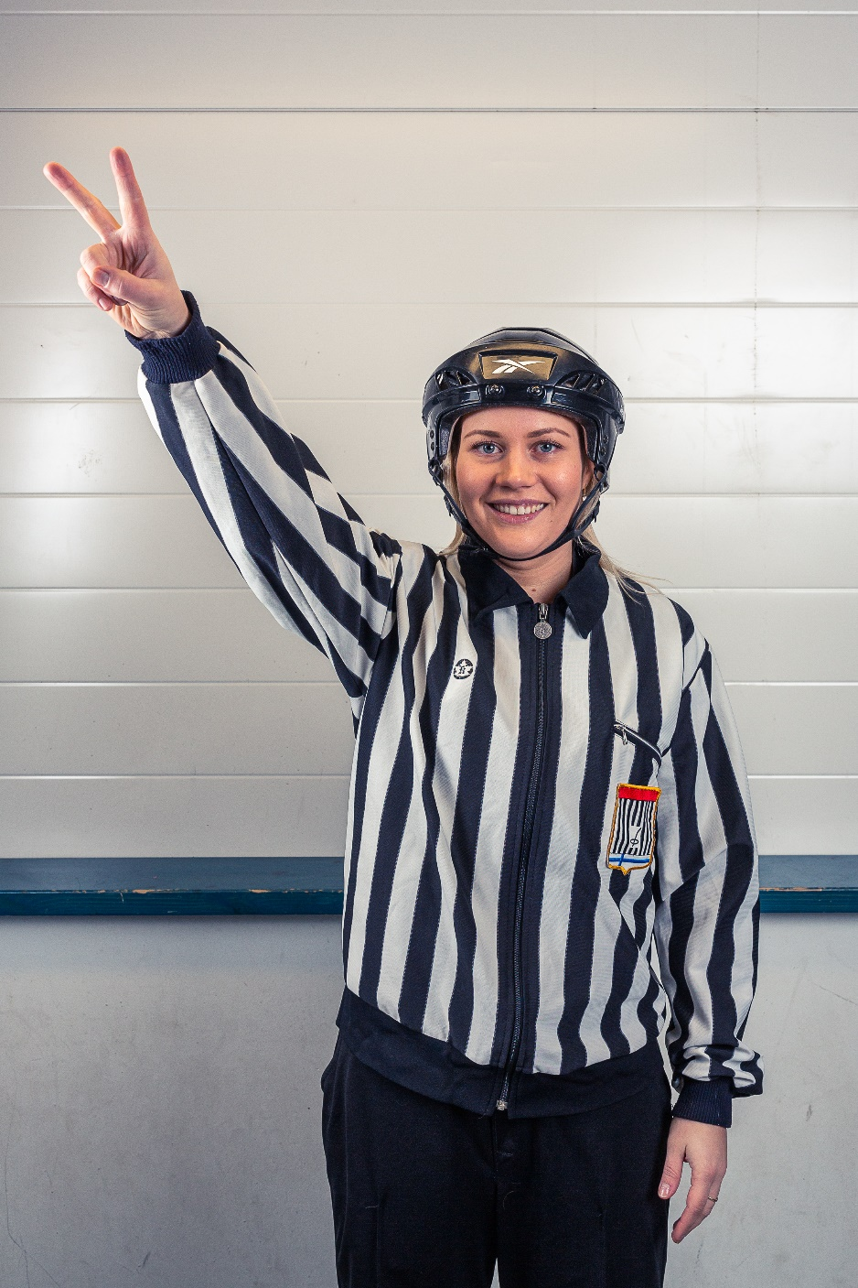
Kahden viivan lähtömerkki

Slide 12
Kaksi viivaa

Slide 13
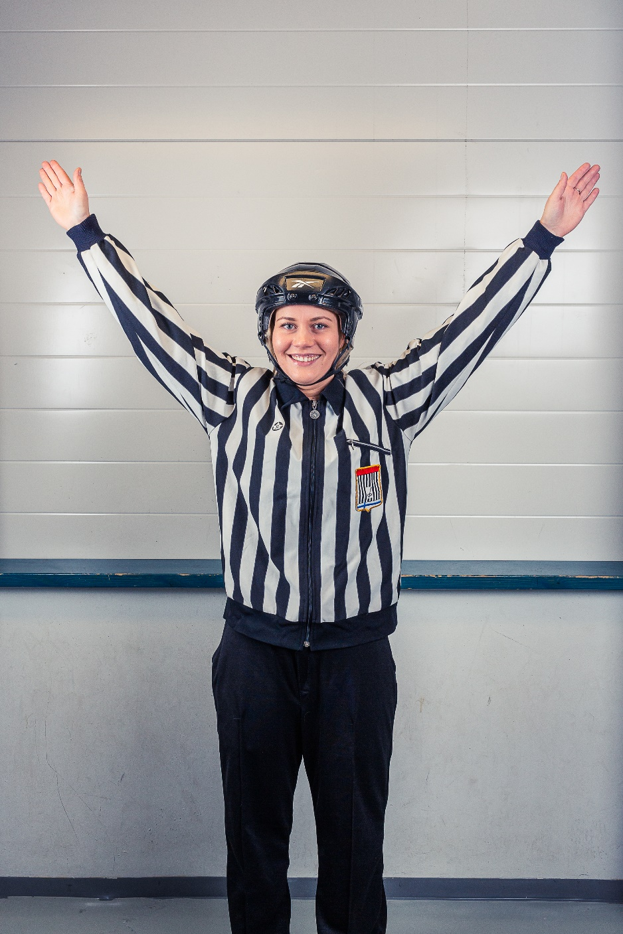
Maalivahdin rengas

Slide 14
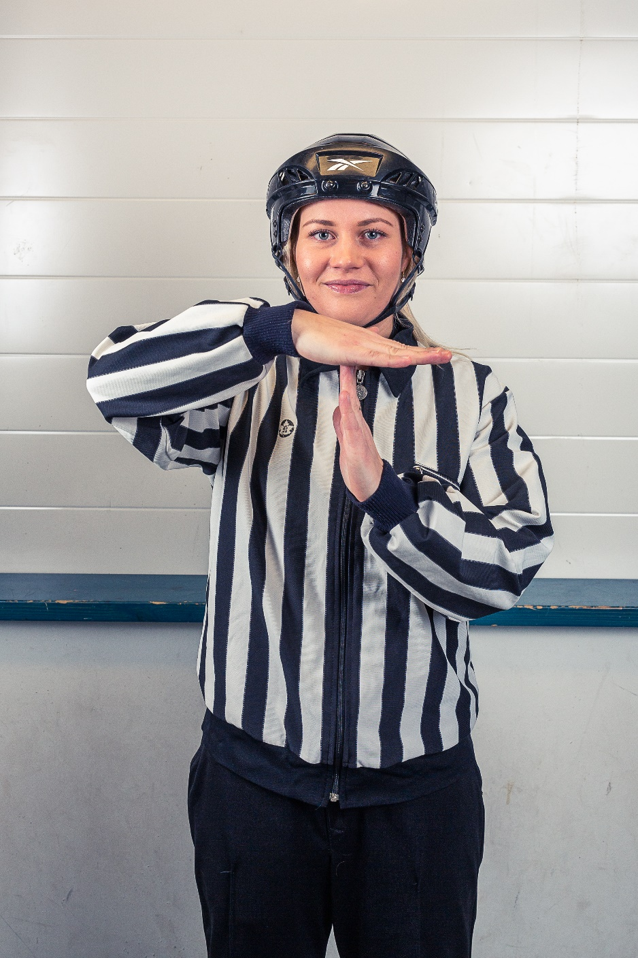
Aikalisä

Slide 15
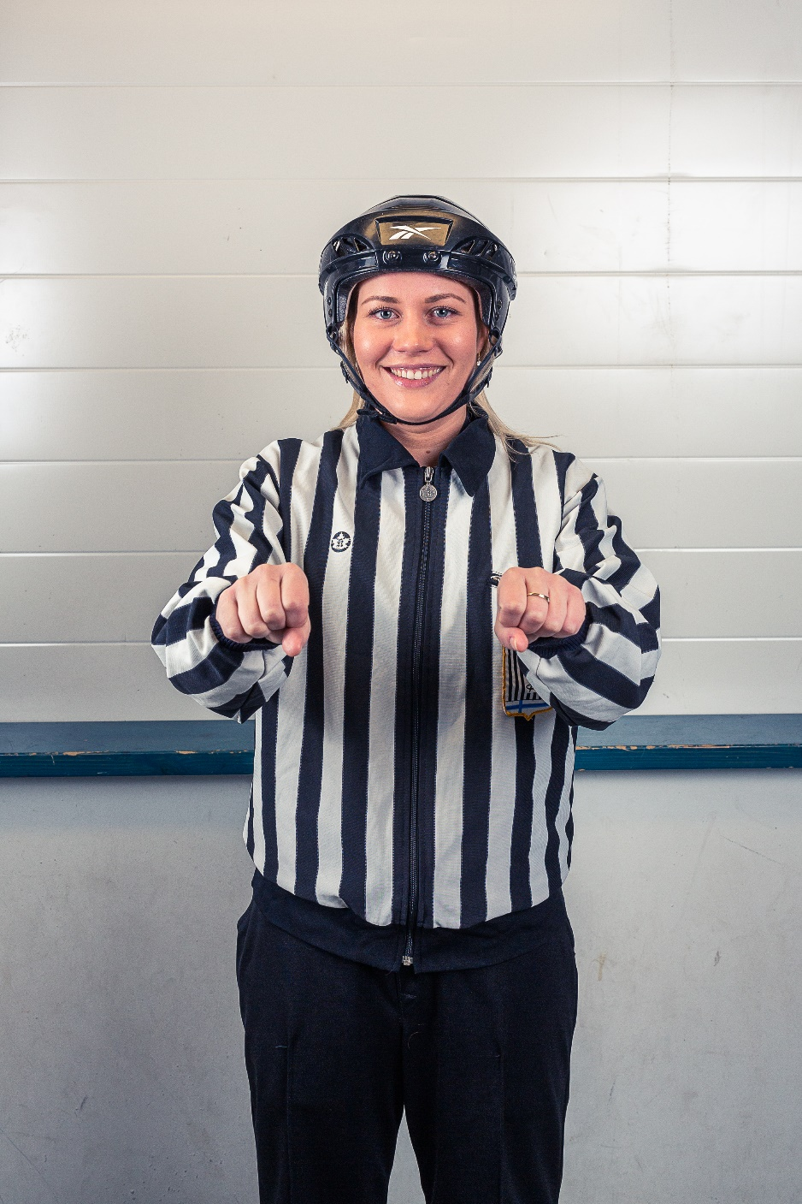
Käsi alemmalla kolmanneksella
1/2

Slide 16
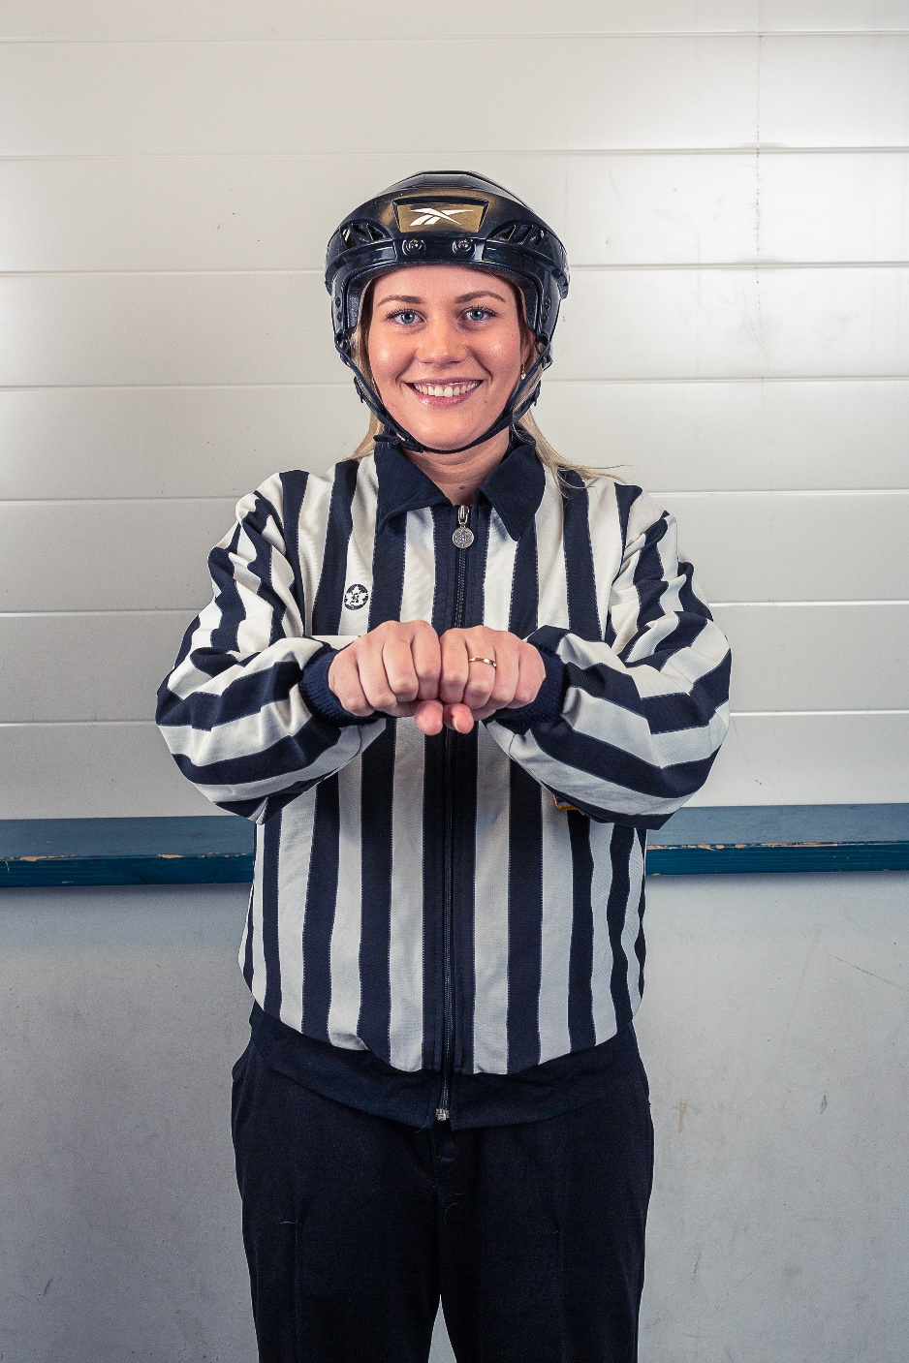
Käsi alemmalla kolmanneksella
2/2

Slide 17
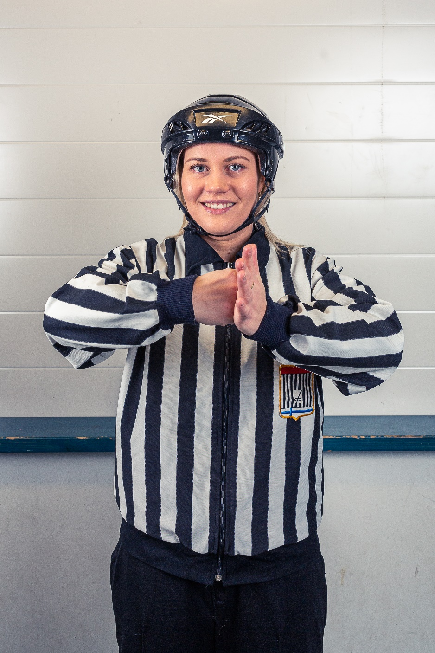
Laitataklaus (1)

Slide 18
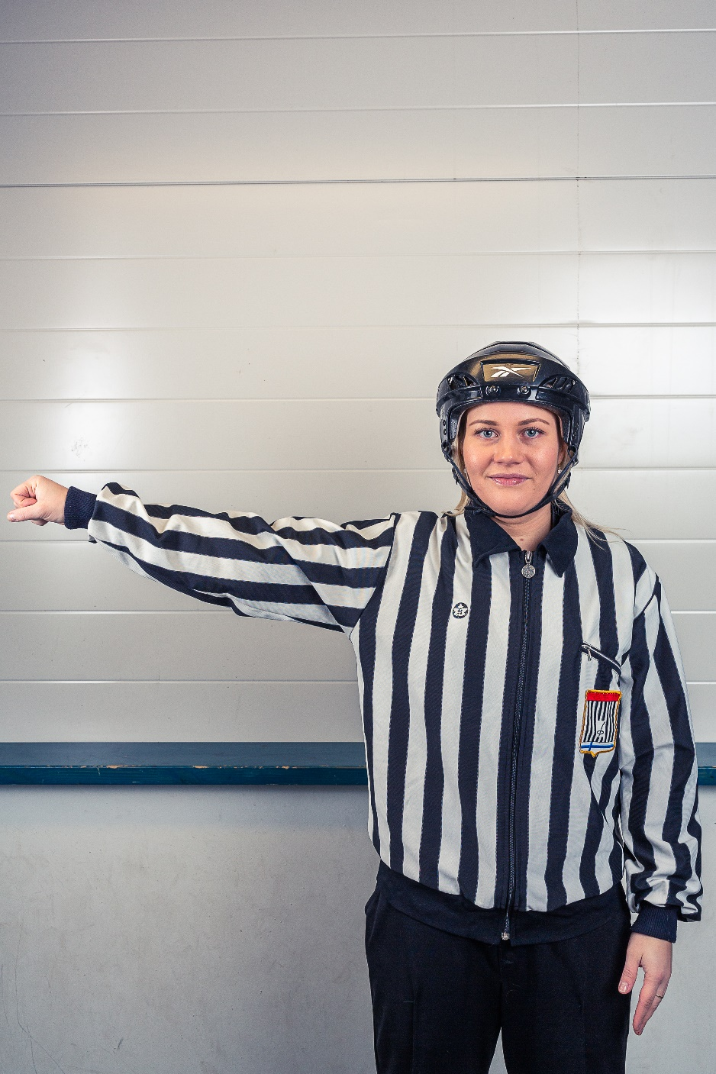
Vartalokontakti (2)

Slide 19
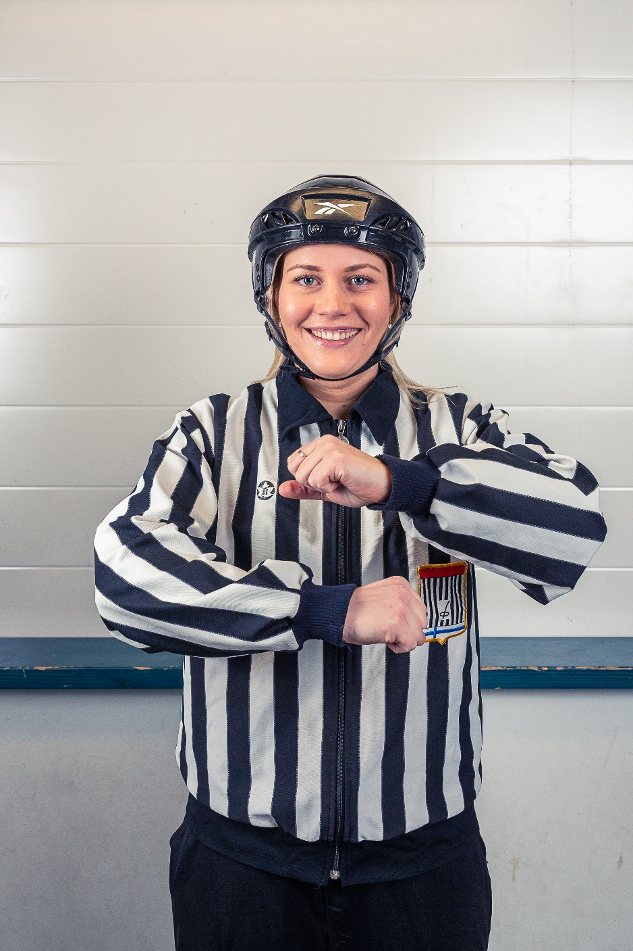
Ryntäys (3)

Slide 20
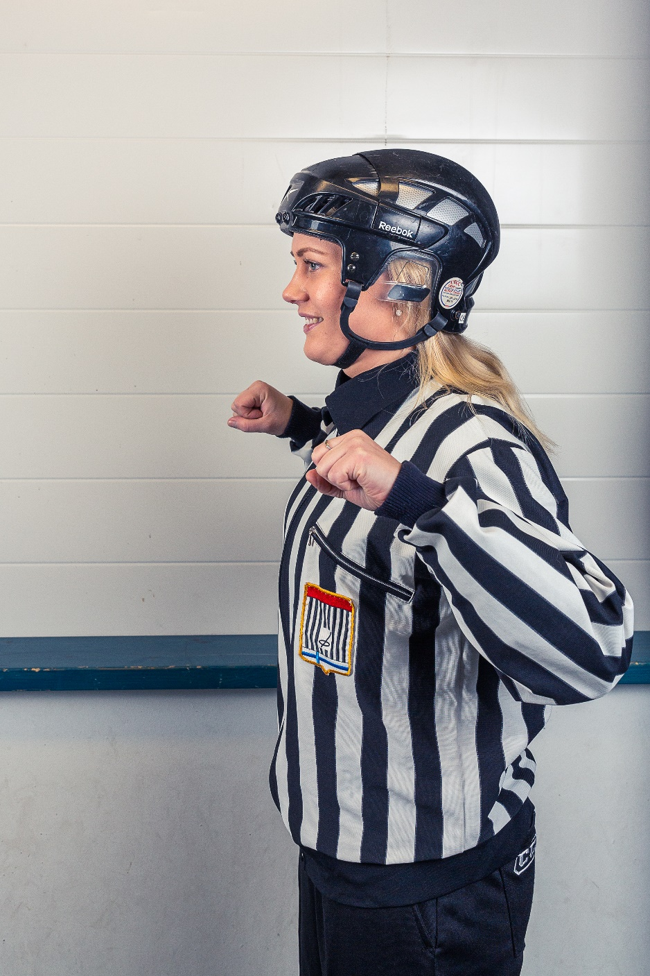
Poikittainen maila (4)
1/2

Slide 21
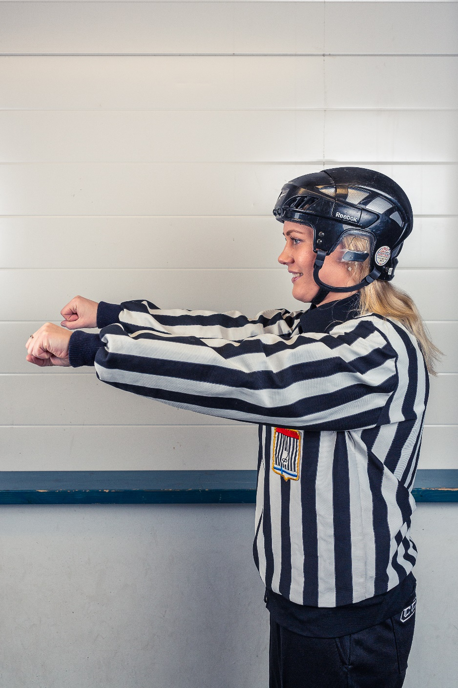
Poikittainen maila (4)
2/2

Slide 22
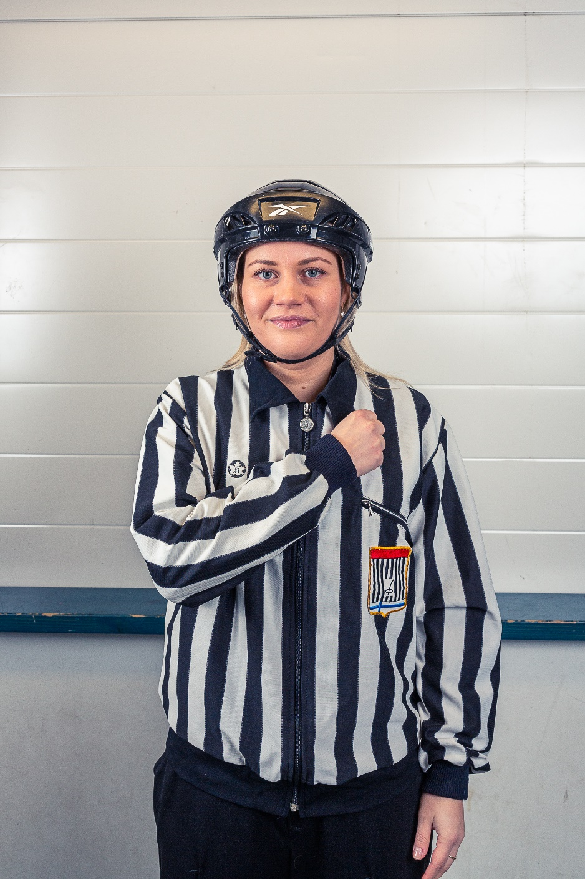
Pelin viivyttäminen (5)

Slide 23
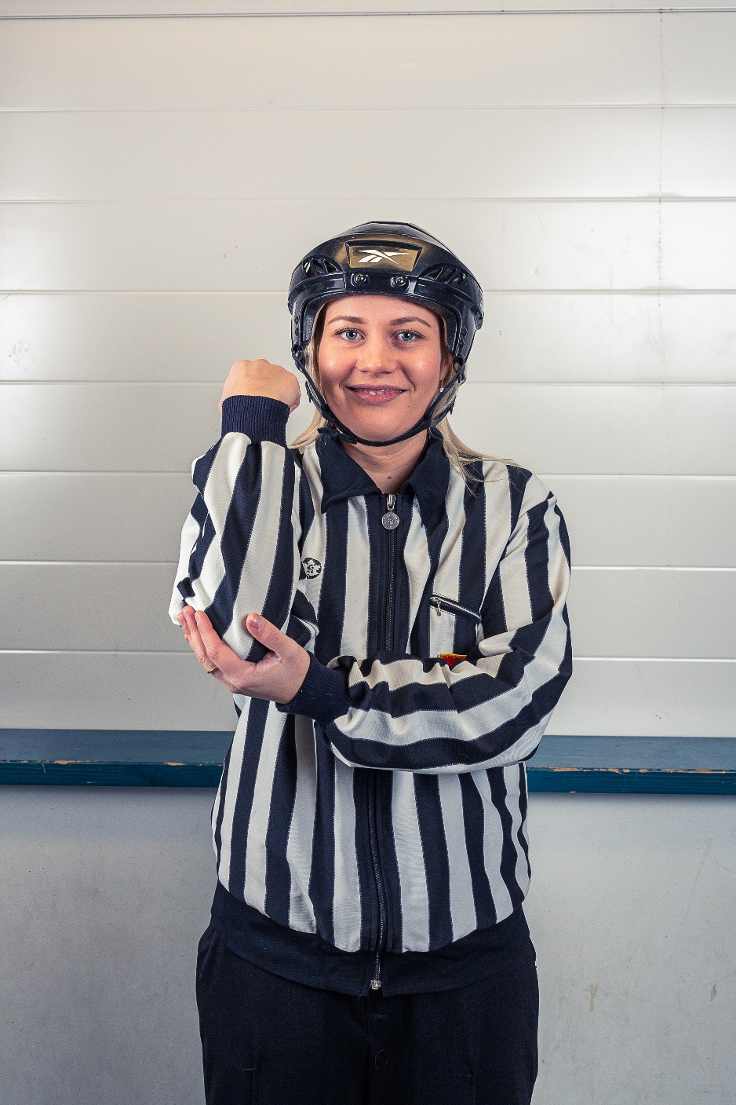
Kyynärpäätaklaus (6)

Slide 24
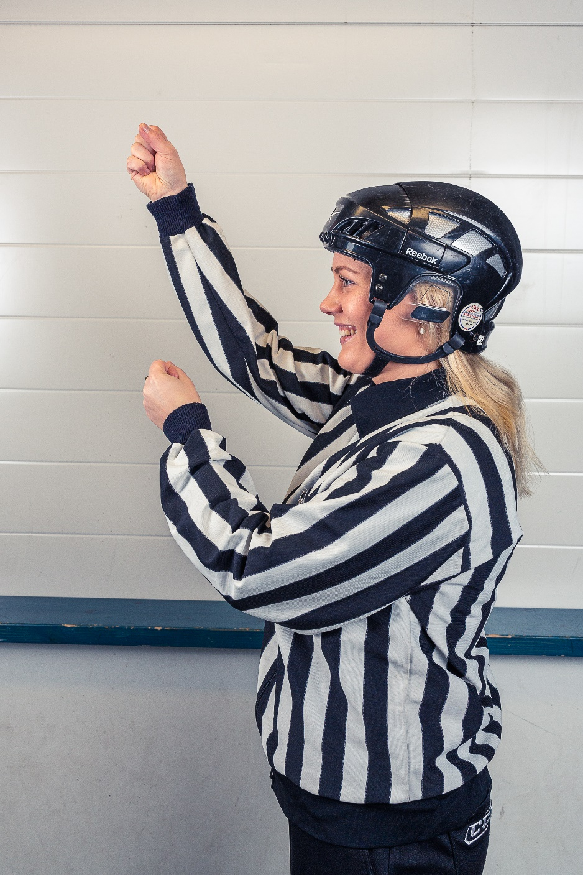
Korkea maila (7)

Slide 25
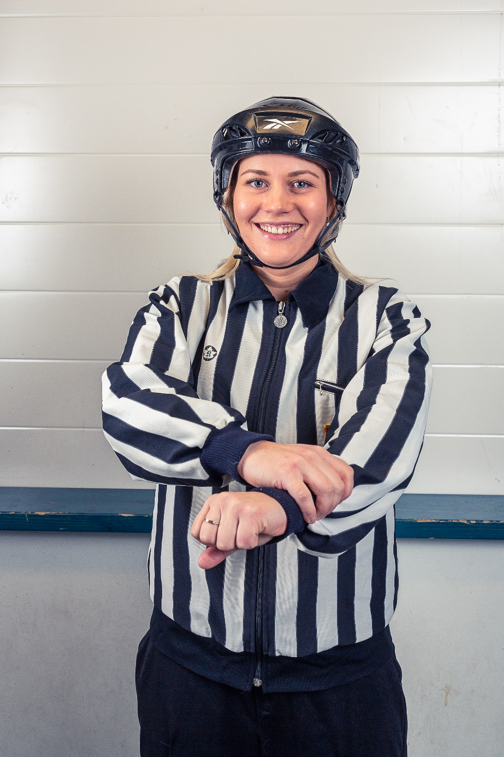
Kiinnipitäminen (8)

Slide 26
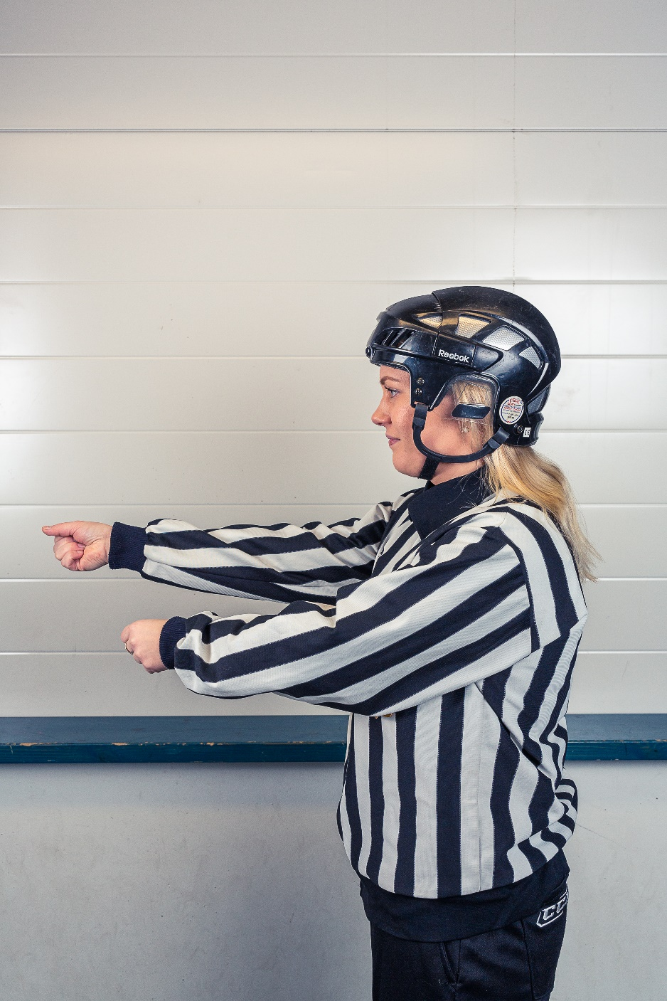
Koukkaaminen (9)
1/2

Slide 27
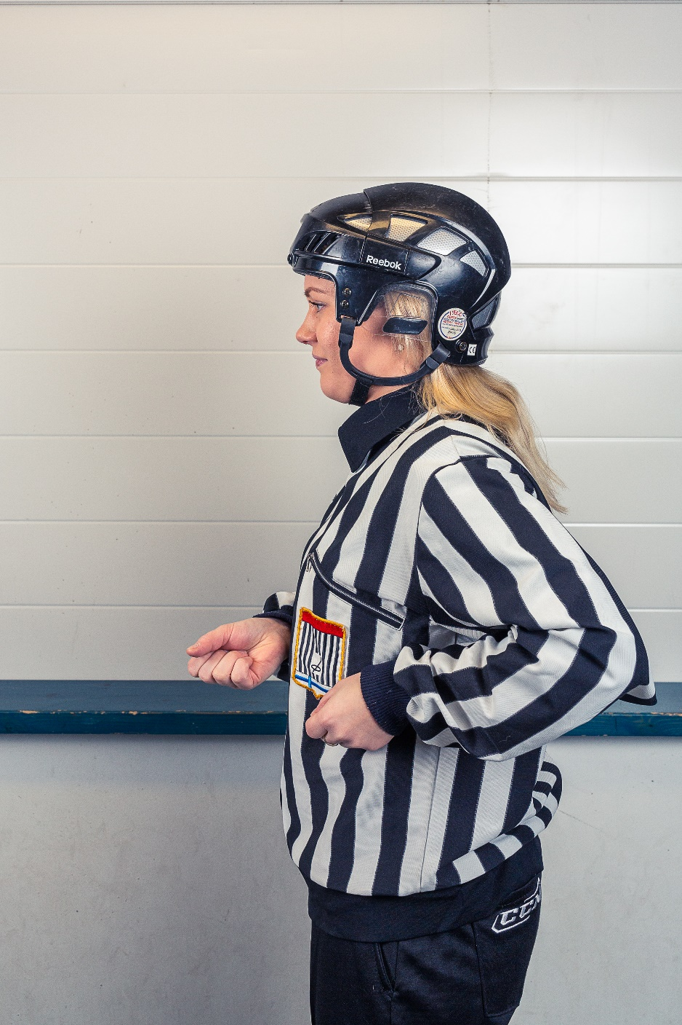
Koukkaaminen (9)
2/2

Slide 28
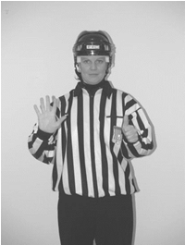
Väärä vaihto (10)

Slide 29
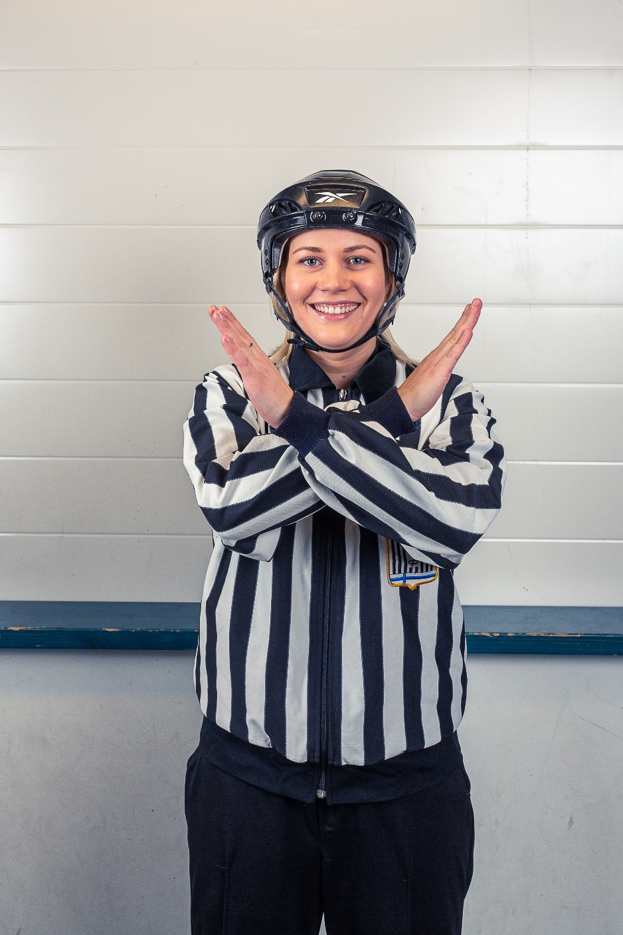
Estäminen (11)

Slide 30
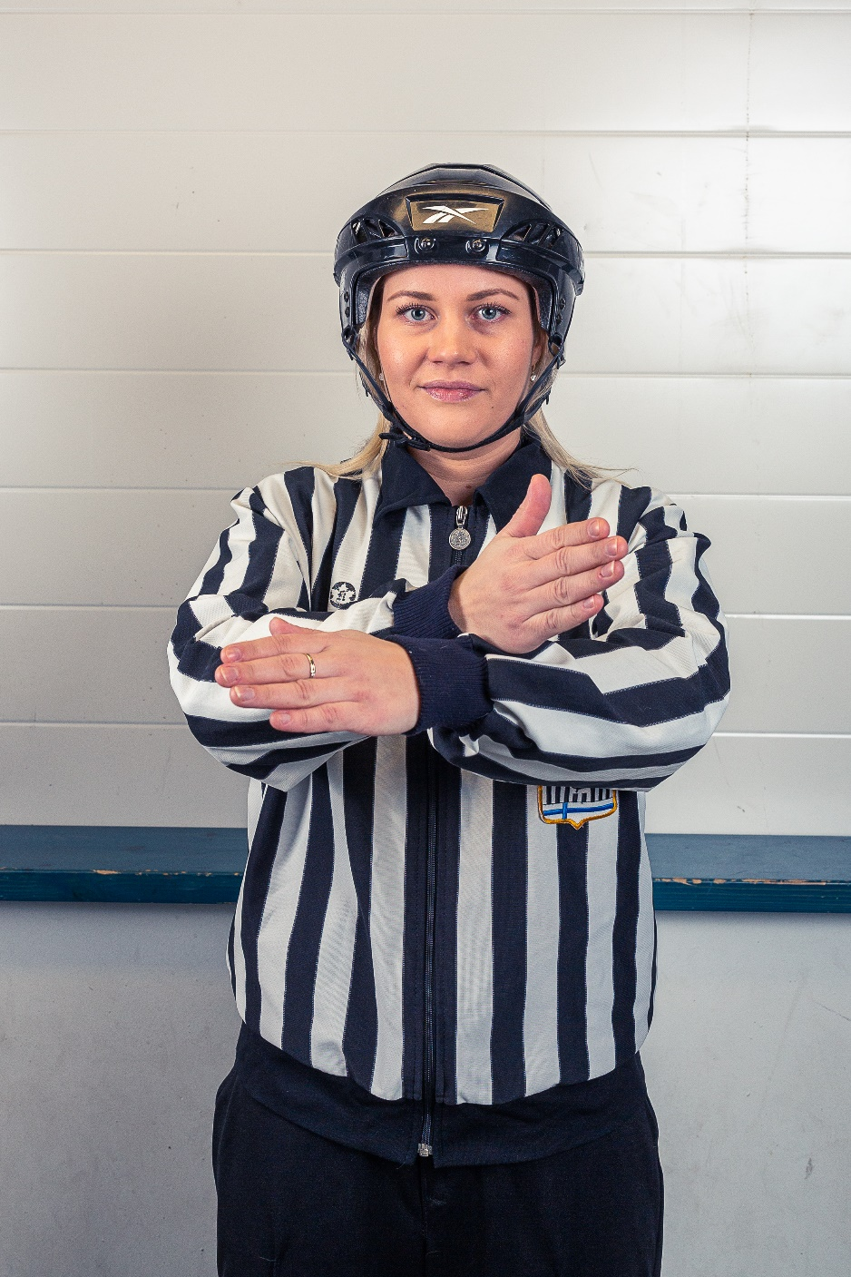
Huitominen (12)

Slide 31
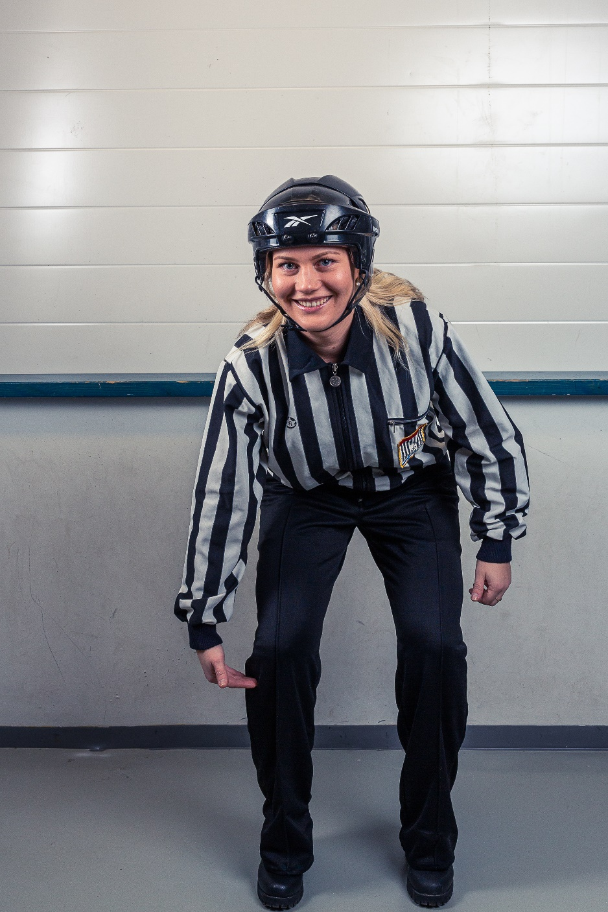
Kampitus (13)

Slide 32
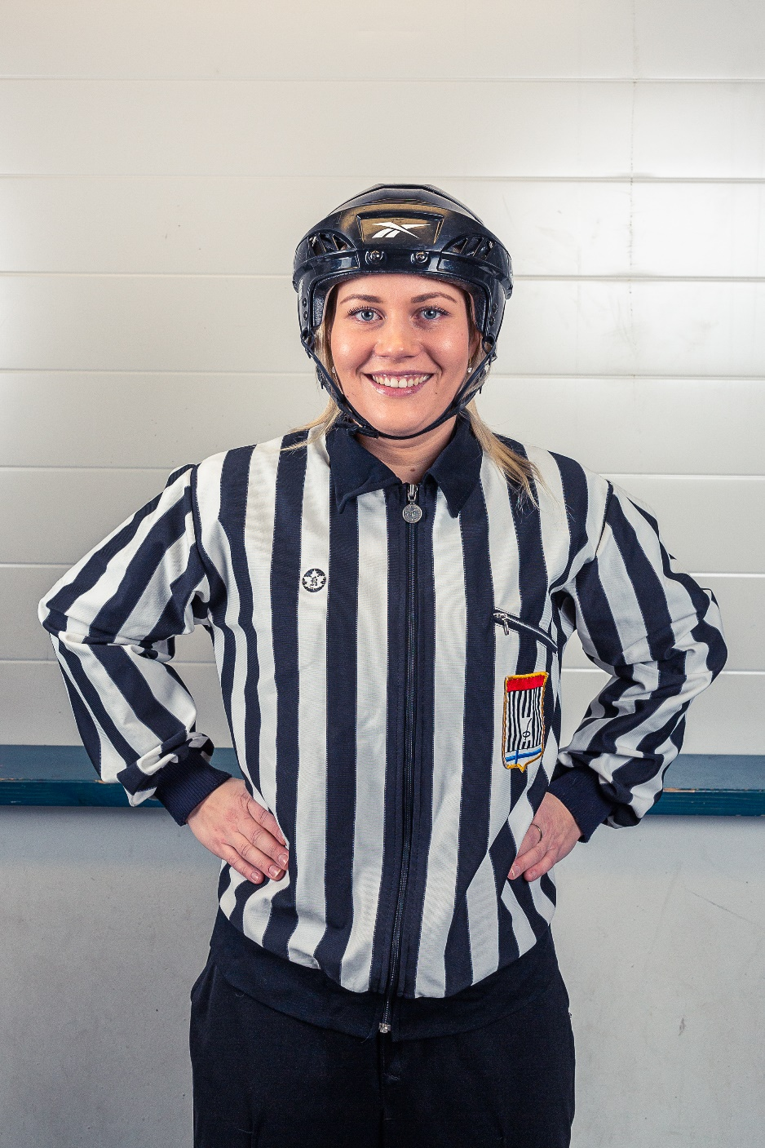
Epäurheilijamainen käytös (14)
(kädet lanteille + näytetään sormilla 2 min)
1/2

Slide 33
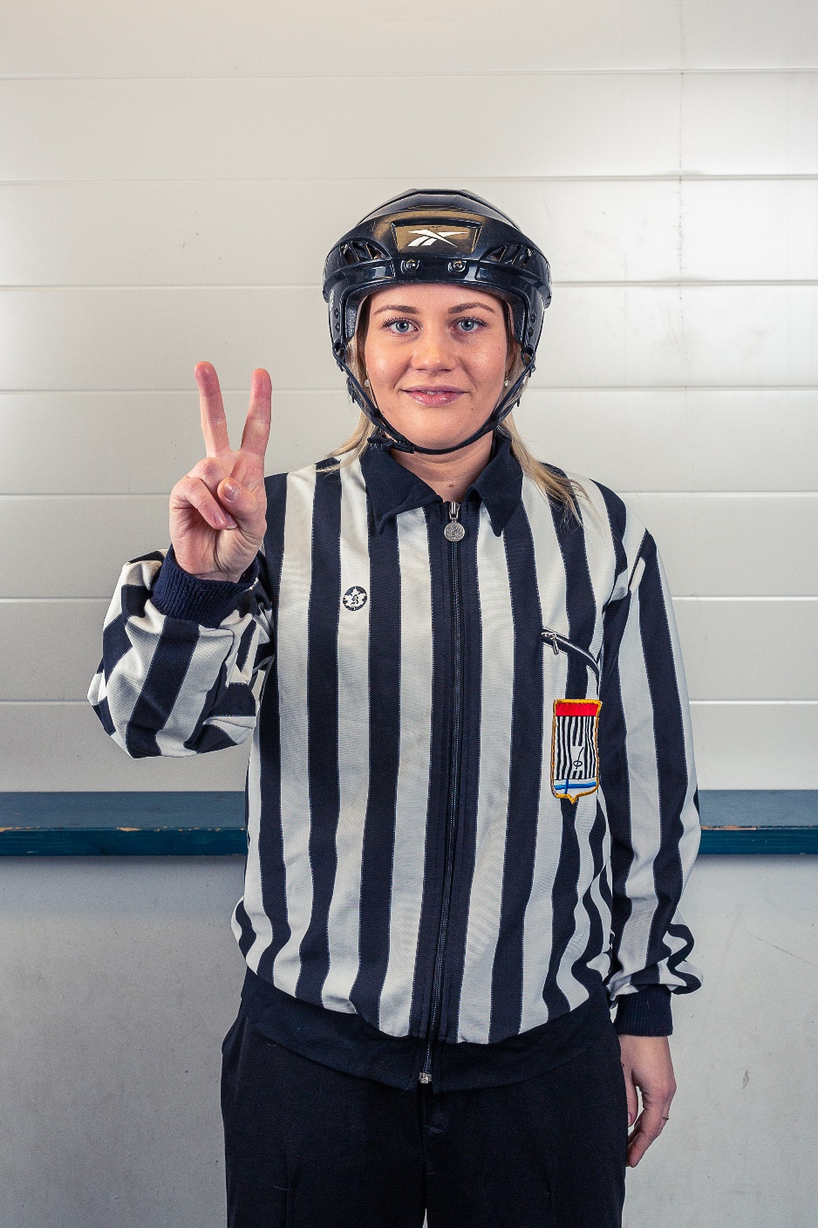
Epäurheilijamainen käytös (14)
(kädet lanteille + näytetään sormilla 2 min)
2/2

Slide 34
Rangaistus sopimattomasta käytöksestä (15) (kädet lanteille)

Slide 35
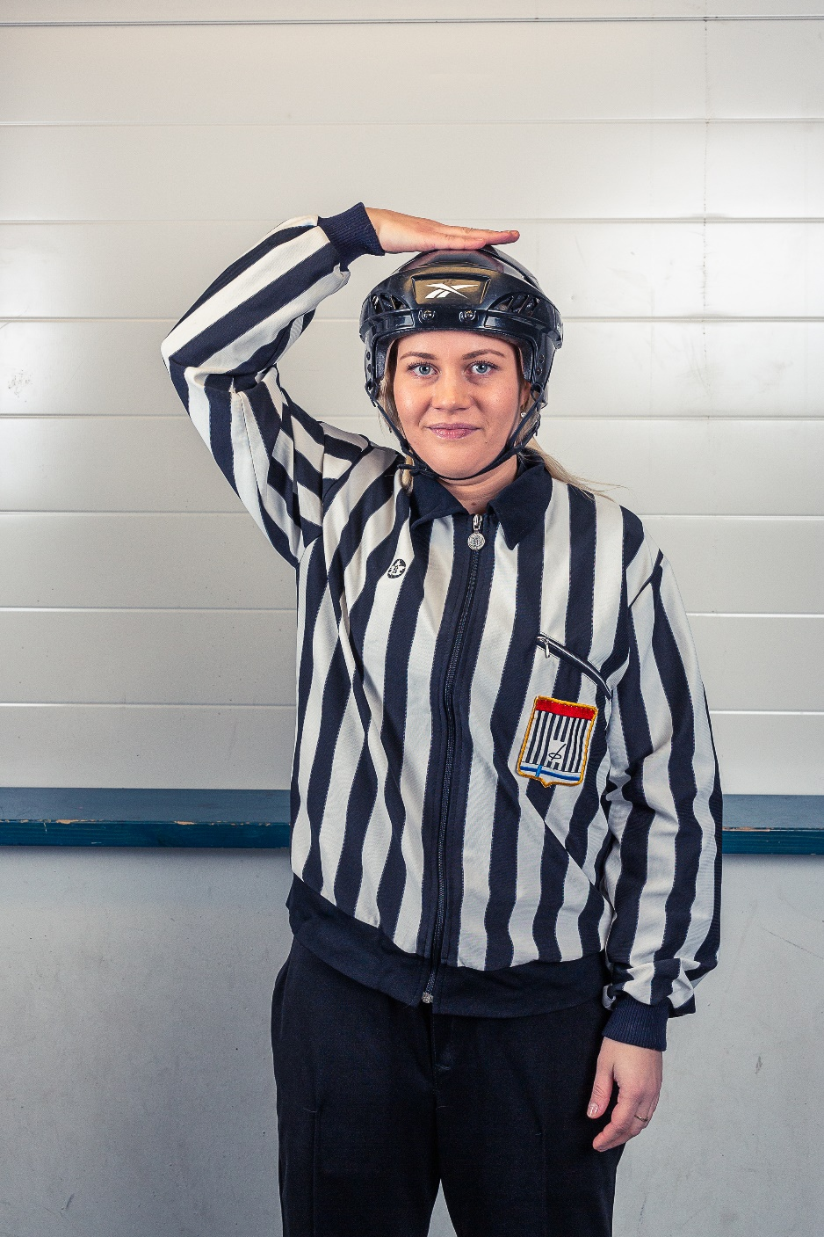
Ottelurangaistus (16)

Slide 36
Väkivaltaisuus (17)
Käsi nyrkissä suorana eteenpäin

Slide 37
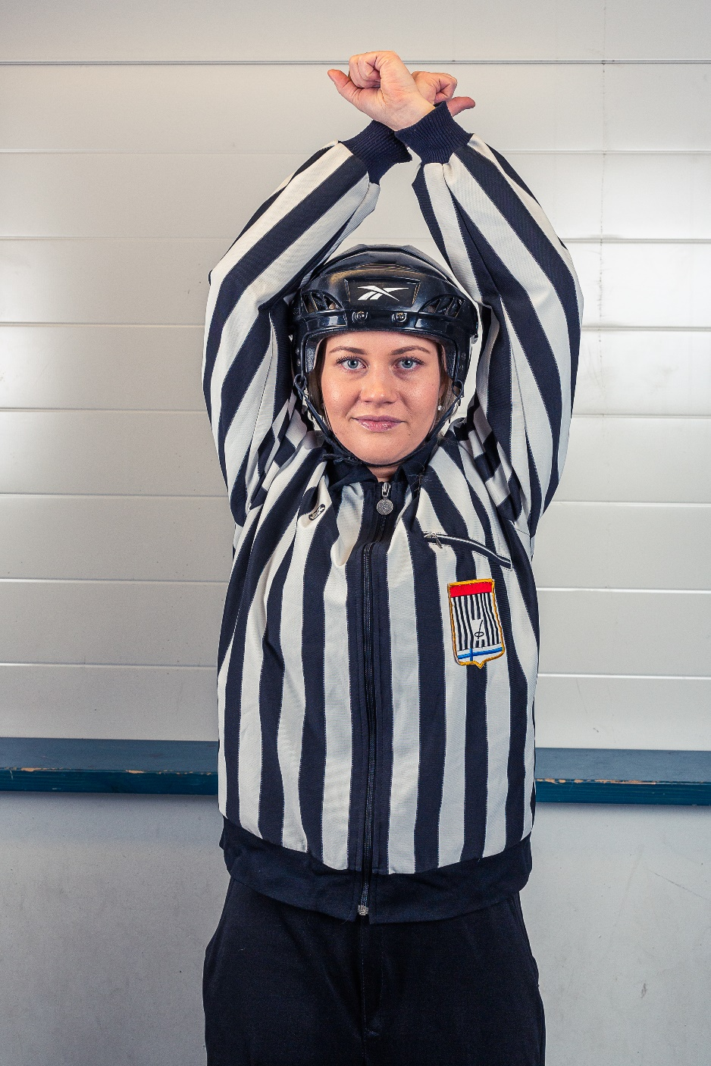
Rangaistuslaukaus (RL)

